Slide 1
3 класс

Slide 2
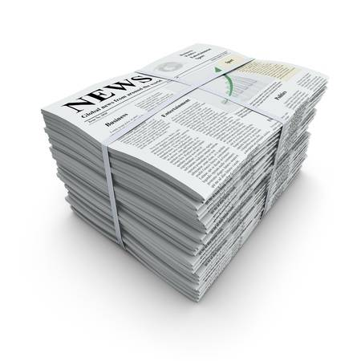
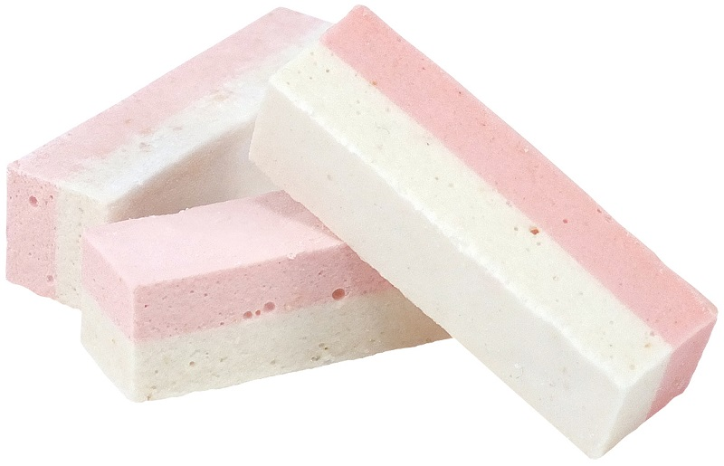
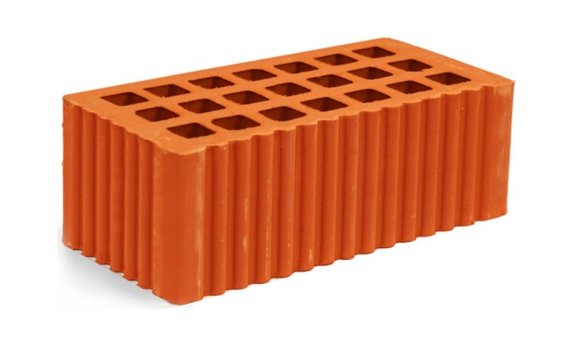
Вот кирпич, учебник новый,
Пастила, журналов тюк.
Назови их форму словом
Из четырнадцати букв!
П | А | Р | А | Л | Л | Е | Л | Е | П | И | П | Е | Д

Slide 3
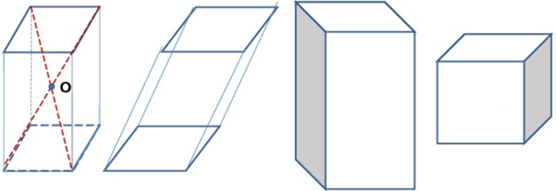
Семейство параллелепипедов
куб
прямой
наклонный
прямоугольный

Slide 4
Определение?

Slide 6
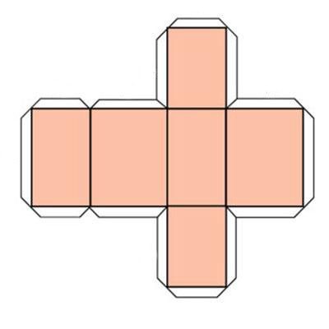
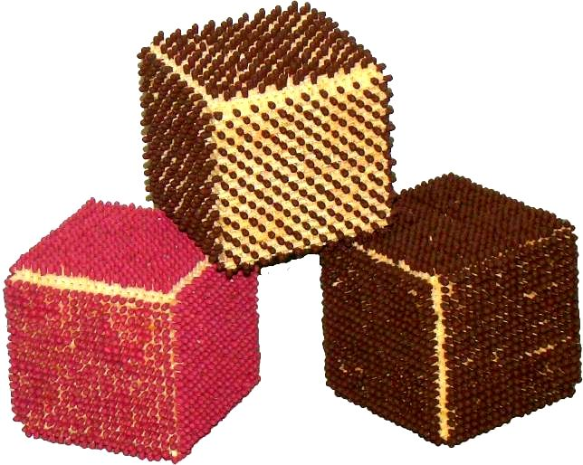

Slide 7
Элементы прямоугольного параллелепипеда

Slide 8
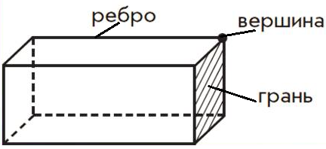
Элементы прямоугольного параллелепипеда

Slide 9
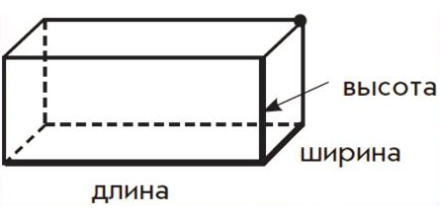
Измерения прямоугольного параллелепипеда

Slide 10
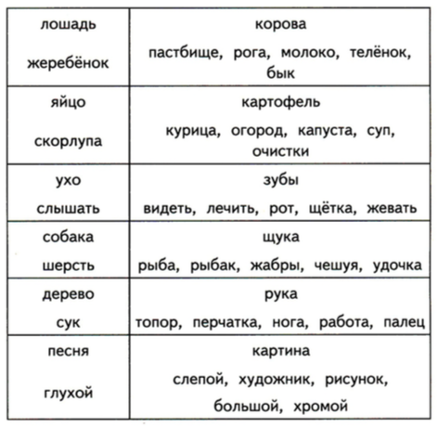
Проведи аналогию

Slide 11
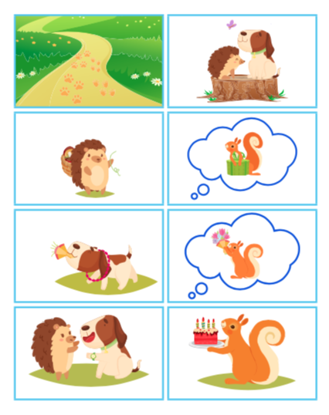
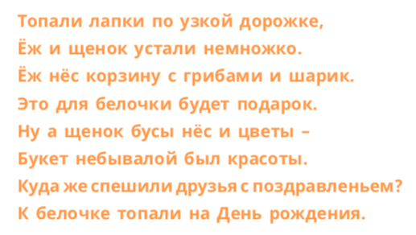
Сначала прочитайте стихотворение. Рассмотрите мнемотаблицы.
Затем прослушайте стихотворение еще раз.

Slide 12
Расскажи, какая картинка должна стоять на первом месте, втором и т.д.

Slide 13
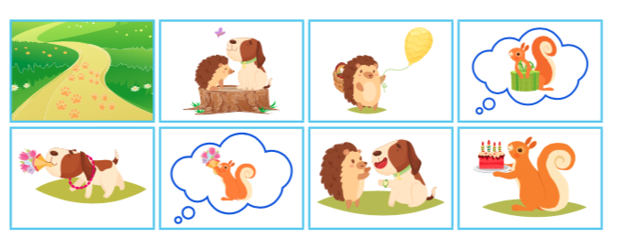
Расскажи стихотворение сначала используя мнемотаблицы,
а потом попробуй без них

